Slide 1

ОТДЕЛ МОНИТОРИНГА ЗАКОНОДАТЕЛЬСТВА
УПРАВЛЕНИЯ АППАРАТА ПРАВИТЕЛЬСТВА ТВЕРСКОЙ ОБЛАСТИ
ПО ВЗАИМОДЕЙСТВИЮ С ЗАКОНОДАТЕЛЬНЫМИ ОРГАНАМИ
ПОДГОТОВКА ОТЗЫВОВ НА ПРОЕКТЫ ФЕДЕРАЛЬНЫХ ЗАКОНОВ
г. Тверь

Slide 2
ОРГАНИЗАЦИЯ РАБОТЫ ПО ПОДГОТОВКЕ ОТЗЫВОВ НА ПРОЕКТЫ ФЕДЕРАЛЬНЫХ ЗАКОНОВ
ПРАВОВОЕ РЕГУЛИРОВАНИЕ
Работа по подготовке отзывов на проекты федеральных законов, поступивших в Правительство Тверской области из Государственной Думы, осуществляется в соответствии:
со статьей 26.4 Федерального закона от 06.10.1999 № 184-ФЗ «Об общих принципах организации законодательных (представительных) и исполнительных органов государственной власти субъектов Российской Федерации»;
- с разделом III Регламента Правительства Тверской области, утвержденного постановлением Губернатора Тверской области от 02.08.2018 № 75-пг «О Регламенте Правительства Тверской области».

Slide 3
СХЕМА ПОДГОТОВКИ ПРОЕКТА ОТЗЫВА НА ПРОЕКТ ФЕДЕРАЛЬНОГО ЗАКОНА
Руководитель аппарата Правительства ТО
Исполнители: ИОГВ, структурные подразделения аппарата Правительства ТО
Подготовка проекта отзыва на проект федерального закона
Согласование проекта отзыва на проект федерального закона
Представление проекта отзыва на подпись и направление в соответствующий Комитет Государственной Думы
Notes:
3

Slide 4
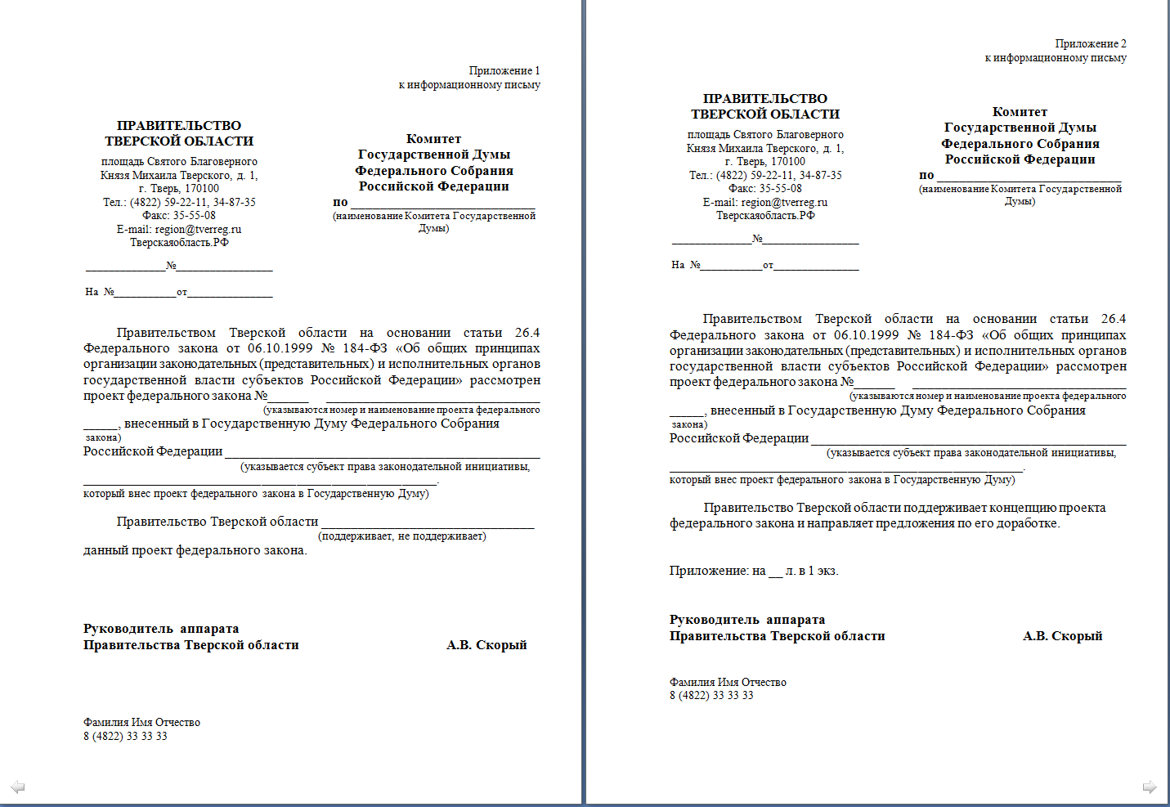
ОБРАЗЕЦ ОТЗЫВА НА ПРОЕКТ ФЕДЕРАЛЬНОГО ЗАКОНА
Notes:
4

